Slide 1


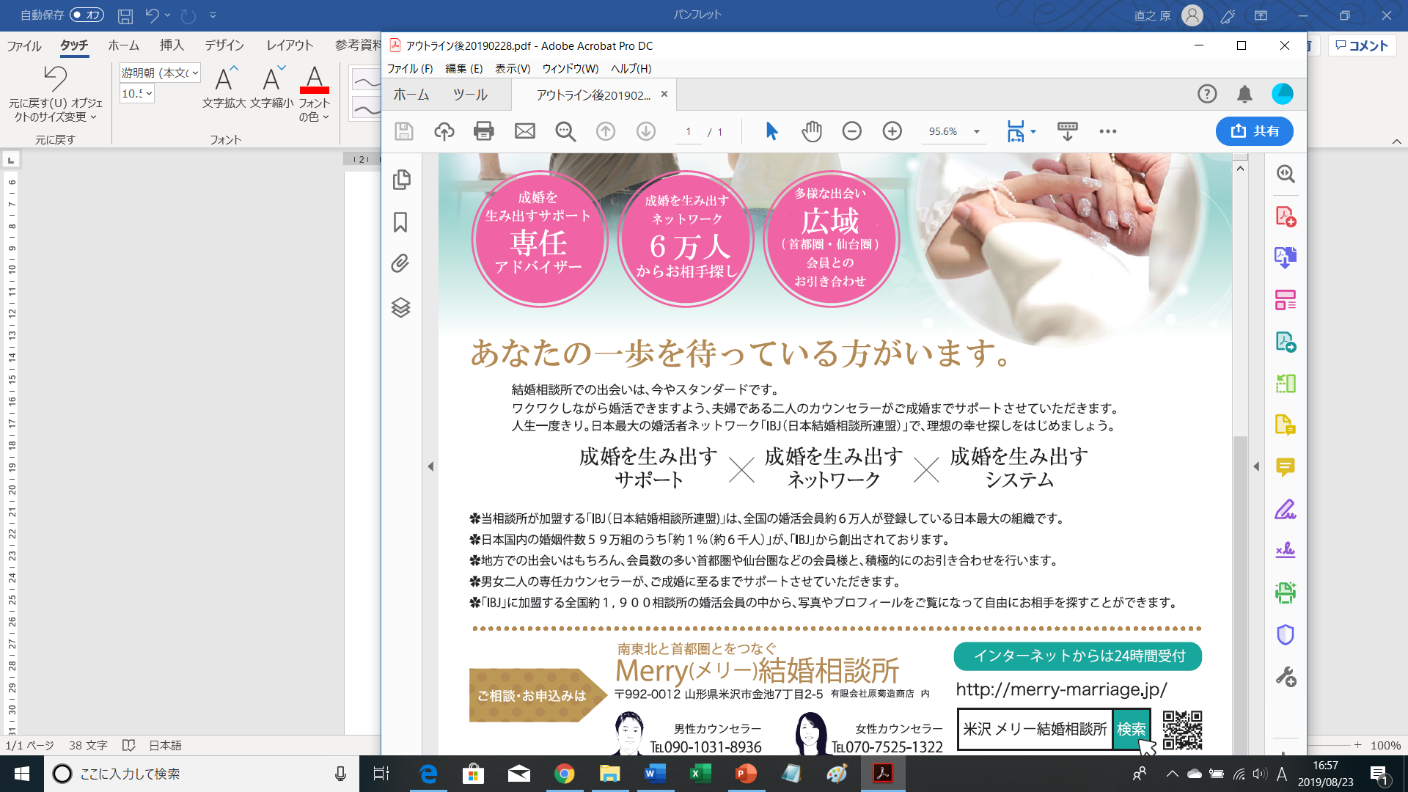



米沢信用金庫 お取引先の皆様へ
～結婚相談所のご案内～
あなたの
一歩 を
待ってる方がいます
専任
アドバイザー
成婚を生み出すサポート
結婚相談所での出会いは、今やスタンダード です。楽しく婚活できますよう、夫婦である二人のカウンセラーがご成婚までサポート! もちろん、「秘密厳守」です。
身分証明書や収入証明書などを頂戴し審査のうえ入会された方のみですので、安心・安全にお相手探しができます。
成婚を生み出すネットワーク
日本最大の婚活者ネットワーク「IBJ（日本結婚相談所連盟）」で、全国約 ２，０００相談所、登録会員数「約６万人」から写真やプロフィール、お相手へのご希望等をご覧になって 理想の幸せ探しをはじめましょう。登録会員の多い関東や仙台の会員様で「お相手のお住まいは遠方でも構わない」このような方も多数ご登録されており、実際に地域を超えたお見合いが成立しております。
ネットワーク
システム
成婚を生み出すシステム
パソコンやスマートフォンで、いつでもお見合いお相手の検索やお申込み、日程調整等ができます。結婚相談所へ出向き、お写真等を都度ご確認するような手間がかかりません。
まずはお気軽に 「無料相談会」 受付中
※こちらのロゴは削除しないで下さい

